Slide 1
Instrumentos musicales clase 2 y 3
Antes de empezar haz clic aquí:
https://www.youtube.com/watch?v=cxza_iS2XOg
Objetivo: Reconocer y registrar contenidos sobre los instrumentos musicales de nuestro país.
Habilidades: Reconocer, identificar.
Para comenzar esta clase observa con detención el siguiente video, luego registra en tu cuaderno de música los contenidos de esta presentación.
https://www.youtube.com/watch?v=rVbyeCDDkvQ
Consultas y registro fotográfico de tus contenidos en el cuaderno a los correos:
proferositarm@gmail.com o tiapilyisl@gmail.com

Slide 2
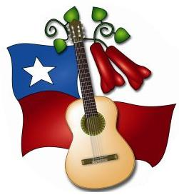
Instrumentos musicales tradicionales de la cultura chilena
La música siempre ha estado presente dentro de nuestra cultura y nuestras tradiciones. Varios son los instrumentos que juegan un rol fundamental al momento de dar a conocer nuestras historias y poemas.
Chile es un país con una fuerte tradición folclórica la cual tiene sus bases en los pueblos originarios, tanto del norte como del sur de nuestro territorio. En sus inicios las tonadas eran sólo instrumentos, pero con el tiempo estas melodías fueron acompañadas de relatos que daban a conocer las historias de las culturas y los pueblos.
Te invitamos a este recorrido por solo algunos de los instrumentos típicos de nuestro folclore.

Slide 3
Zampoña: Este instrumento de viento tiene sus orígenes en las culturas quechua y aimara. Está hecho por diversos tubos huecos, cada uno con un sonido propio, el cual dependerá de su longitud
Charango: Este instrumento andino es una variación de la guitarra española. Su caja esta compuesta por el caparazón de un quirquincho y tiene diez cuerdas, agrupadas en pares.
Bombo nortino: Su caja de resonancia usualmente es de madera o latón, y es golpeada por un mazo hecho de un trozo de palo, cuya cabeza está conformada por lana forrada en cuero.
Quena:. Este instrumento es similar a la tradicional flauta, pero su mayor diferencia yace en que este no tiene un canal de sopladura.
Ocarina: Es un instrumento de viento hecho en greda de forma relativamente ovalada, pero hueco por dentro, el cual posee pequeños agujeros encargados de producir las notas musicales.

Slide 4
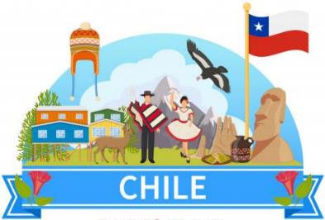
Bandurria: Instrumento de cuerdas que se asemeja a la guitarra, pero que se diferencia en tamaño y en forma, ya que este es más pequeño y en forma de pera. Es un instrumento de 12 cuerdas.
Guitarrón chileno: Uno de los únicos instrumentos musicales de origen netamente chileno. Este instrumento posee un total de 25 cuerdas, reunidas en 5 grupos de 3 a 6 cuerdas cada uno.

Slide 5
Cultrún: Este instrumento de percusión es uno de los más importantes de la cultura mapuche, siendo utilizado por la machi en diversos rituales. Se construye con un tronco de árbol hasta darle una forma cóncava, y es luego cubierto con cuero de animal.
Trutruca: Familiar de las trompetas, la trutruca también debe su origen a la cultura mapuche. Posee dos partes, el cuerpo y la bocina, conformados por un colihue ahuecado y un cacho de vacuno respectivamente.
Bombo Chilote: Este instrumento es bastante similar a su contraparte del norte, con la diferencia de que este es de menor tamaño. Además, los parches que rodean al bombo se hacen con cuero de vaca.

Slide 6
Maea: Utilizado por el pueblo Rapa Nui, este instrumento se encuentra constituido por piedras duras y sonoras extraídas del mar. Son golpeadas al ritmo de las danzas y cantos tradicionales de este pueblo.
Keho: Tambor de piedra utilizado por los pascuenses, quienes cavaban un hoyo en donde fueran a colocar el instrumento, sobre el cual colocaba una calabaza hueco y encima de esta una piedra laja. Un cantante o bailarín se vuelve el encargado de hacer sonar este instrumento, al golpearlo con sus pies.
Si bien estos son algunos de los instrumentos principales que se utilizan en el folclor chileno, hay muchas otras creaciones que han sido parte de nuestra cultura e historia…

